Slide 1
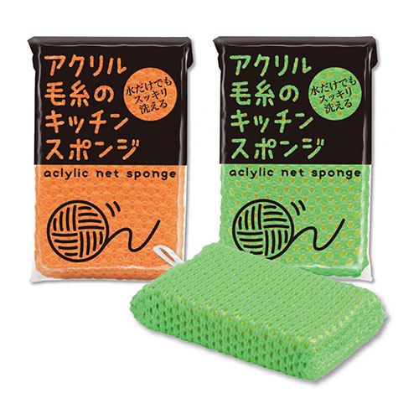
【提案書】
アクリル毛糸のキッチンスポンジ
特徴
油汚れや茶しぶ汚れを洗剤を使わず水やお湯で落とせるアクリル毛糸のキッチンスポンジです。料理系イベントやキャンペーンのちょっとしたノベルティグッズ用としてもおすすめ。
商品写
納期
納期スペース
仕様
素材：ポリウレタン・アクリル
重量：13g
包装：ポリ袋入り
お見積
お見積りスペース

